Slide 1
異常気象時通行規制区間及び
規制基準の見直し検討について
～規制区間の解除（緩和）～
大阪府都市基盤施設維持管理技術審議会
平成29年度 第2回道路・橋梁等部会

Slide 2
１．現地確認の実施
２．まとめ

Slide 3
１．現地確認の実施
１）現地確認を実施した区間

Slide 4
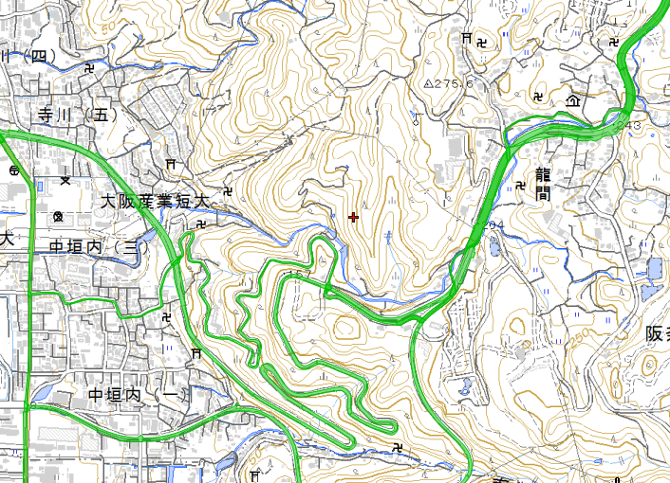
１．現地確認の実施
２）現地確認の実施概要
１．実施日時 ： 平成２９年９月２８日（木）１３時～１７時
２．現地確認者 ： 京都大学 古川准教授
関西大学 小山准教授
３．対象路線 ： 大阪生駒線
４．現地確認ルート：

Slide 5
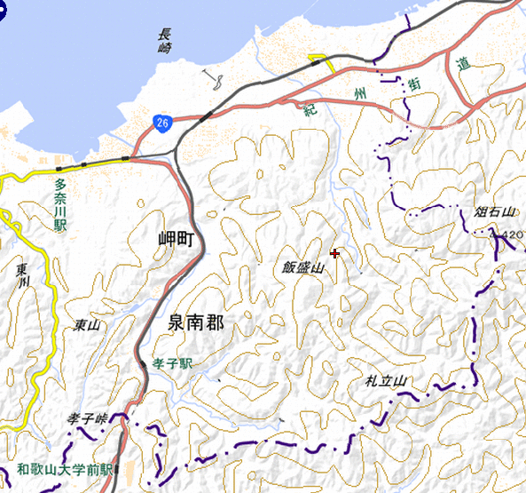
１．現地確認の実施
２）現地確認の実施概要
１．実施日時 ： 平成２９年１０月２５日（水）１４時～１７時
２．現地確認者 ： 京都大学 岸田教授
京都大学 古川准教授
３．対象路線 ： 和歌山阪南線
４．現地確認ルート：

Slide 6
１．現地確認の実施
３）現地確認結果（大阪生駒線）
１．異常気象時通行規制区間の概要
○路線名 ： 主要地方道 大阪生駒線
○対象区間 ： 大東市寺川～四条畷市上田原（延長4.7km）
○交通量 ： 13,510台/24h（出典：平成27年度道路交通センサス）
○規制基準 ： 通行止め連続雨量170mm（通行注意150mm）
○指定年度 ： 昭和58年度
２．過去の雨量履歴及び災害履歴
３．過去の最大雨量と基準の見直し
降雨日時 | 連続雨量（神於山） | 災害履歴
H25.9.15～16 | 265mm | 災害なし
H27.9.17～18 | 183mm | 災害なし
※規制基準雨量以下の降雨でも災害履歴なし
規制実施日時 | 経験雨量（連続雨量） | 見直し基準雨量
H25.9.15～16 | 265mm | 230mm
※雨量観測所 龍間（観測所からの距離 0.85ｋｍ[最長1.4km、最短0.3km]）

Slide 7
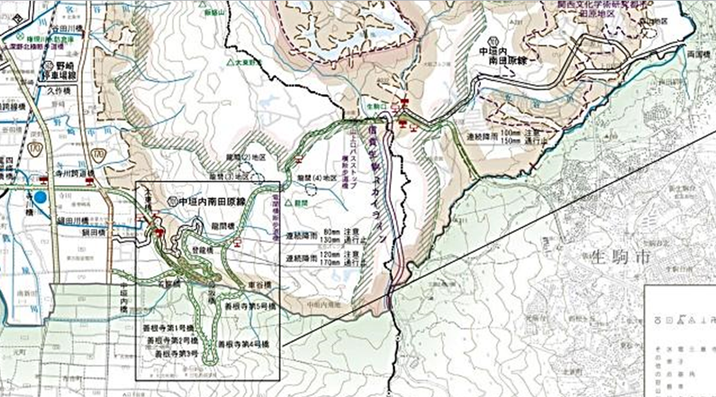
１．現地確認の実施
３）現地確認結果（大阪生駒線）
４．路線図
龍間観測所
大阪生駒線（大東市寺川～四條畷市上田原）
○規制区間延長（奈良行） Ｌ＝4.7 ㎞
○規制基準 連続雨量 １７０ ㎜
○雨量観測所 龍間

Slide 8
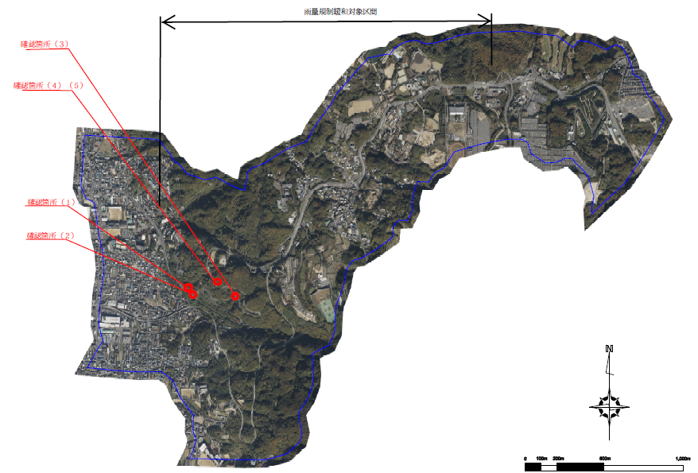
１．現地確認の実施
３）現地確認結果（大阪生駒線）
５．航空写真

Slide 9
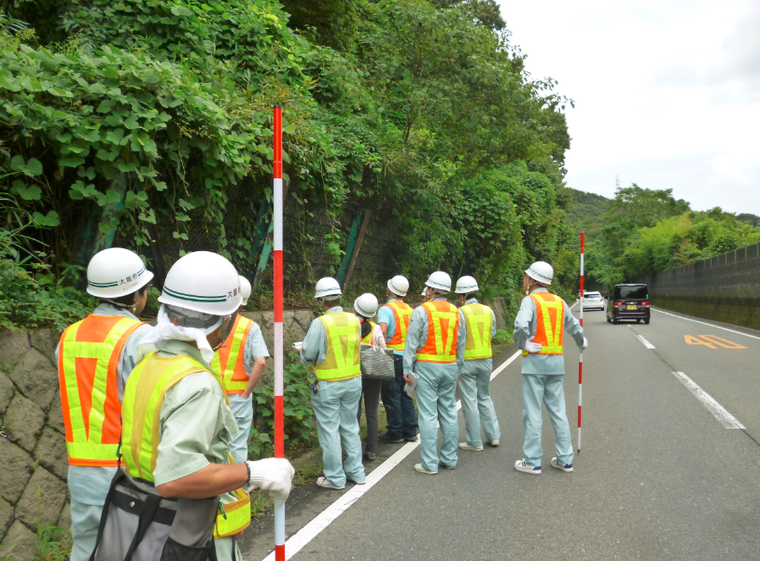
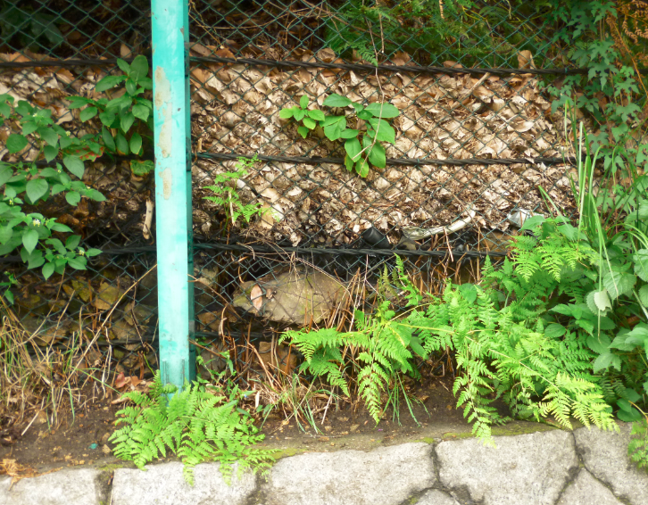
１．現地確認の実施
３）現地確認結果（大阪生駒線）
６．現地状況写真（１）
落石防止柵の背面は、落石の堆積が顕著で、一部金網が破損している

Slide 10
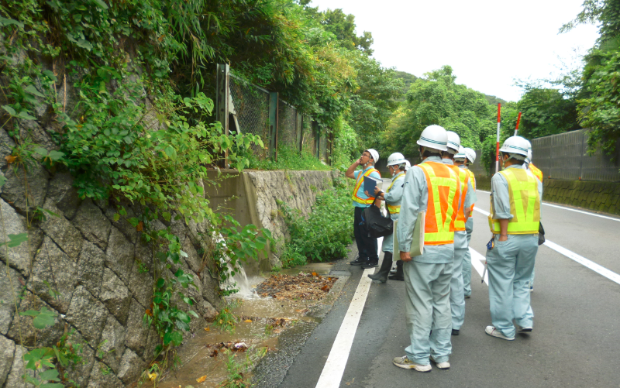
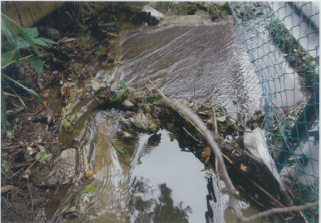
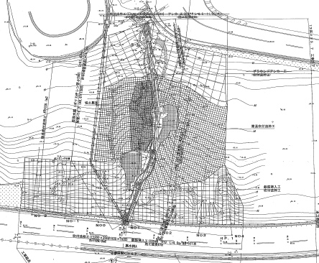
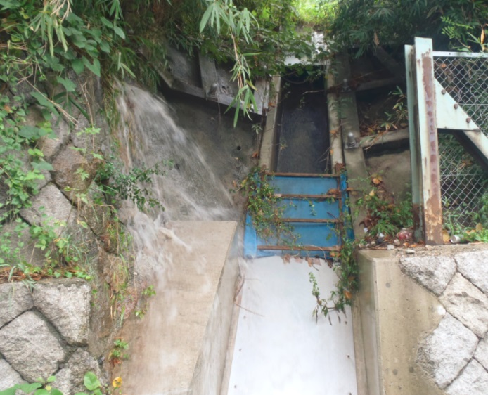
１．現地確認の実施
３）現地確認結果（大阪生駒線）
６．現地状況写真（２）
中垣内南田原線の集水枡のスクリーンがゴミ等で閉塞
中垣内南田原線
排水系統
大阪生駒線
縦排水路の横から流水が認められる

Slide 11
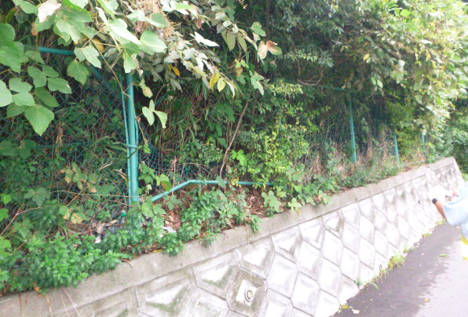
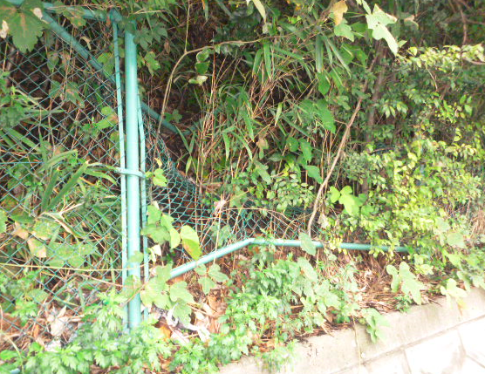
１．現地確認の実施
３）現地確認結果（大阪生駒線）
６．現地状況写真（３）
防止柵の一部が破損している

Slide 12
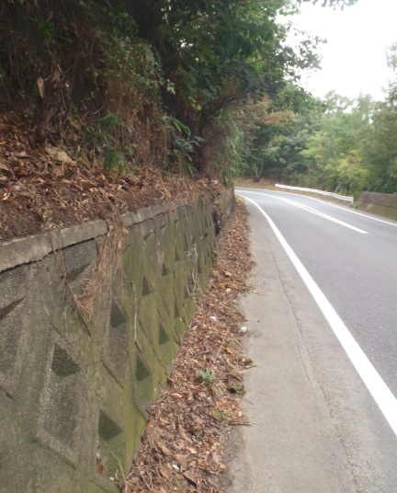
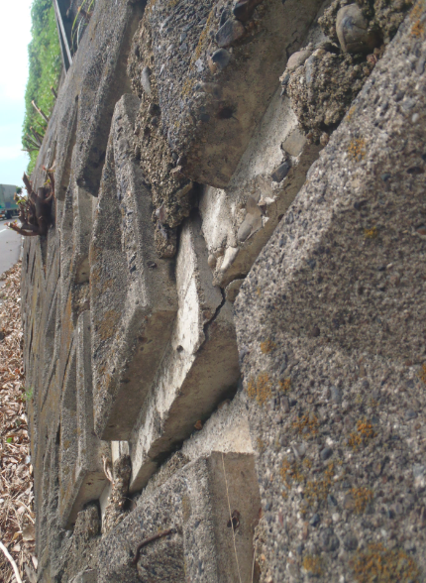
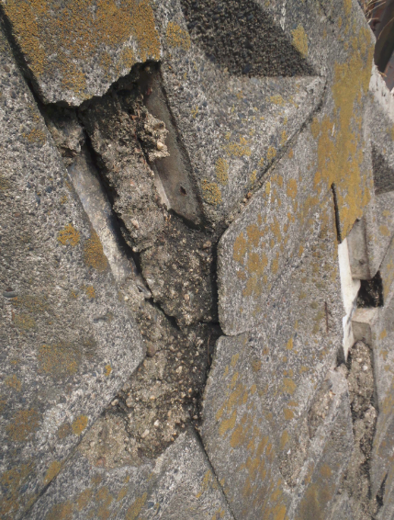
１．現地確認の実施
３）現地確認結果（大阪生駒線）
６．現地状況写真（４）
ブロック積の目地が劣化している

Slide 13
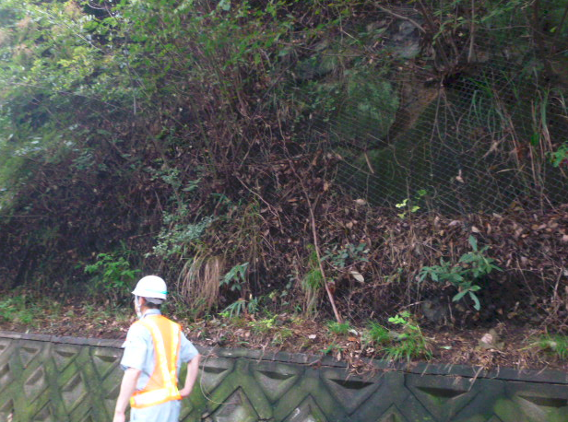
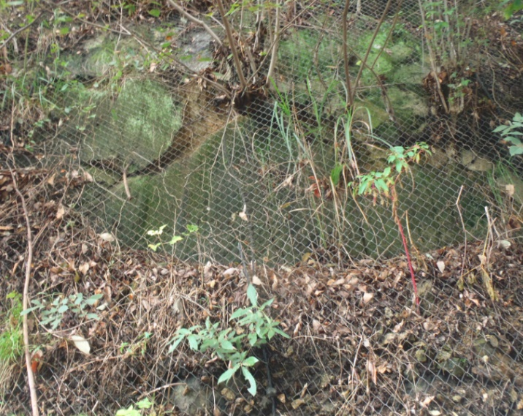
１．現地確認の実施
３）現地確認結果（大阪生駒線）
６．現地状況写真（５）
風化による岩の表層崩壊 （覆式防止網あり）

Slide 14
１．現地確認の実施
３）現地確認結果（大阪生駒線）
７．所見
■構造物の安定性
（１） 落石防止柵の補修、堆積物の撤去が必要
【追加対策】 堆積した落石の撤去及び金網の補修
（２） 出水の原因確認と漏水対策が必要
【追加対策】 集水桝の改良 ≪実施済≫
（３） 防止柵の補修が必要
【追加対策】 防止柵の補修
（４） ブロック積目地部の劣化箇所の補修が必要
【追加対策】 ブロック積目地部の補修
（５） 法面全体が崩壊した場合、現状の覆式防止網で大丈夫なのか
【経過観察】風化による岩の表層崩壊の状況を経過観察
■経過観察の内容
○定期的な目視点検による確認を行う
（表面の変状、堆積の状況 等）
追加対策完了後、規制基準の緩和を実施

Slide 15
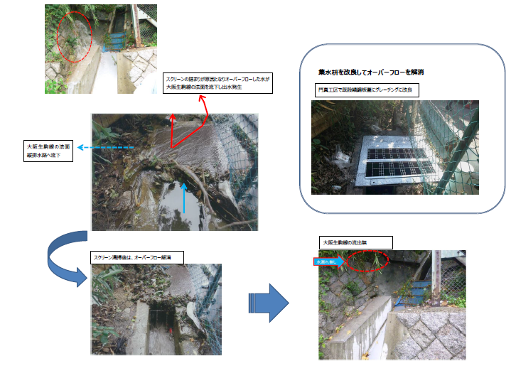
１．現地確認の実施
３）現地確認結果（大阪生駒線） 追加対策の実施状況
（２）の対策

Slide 16
１．現地確認の実施
３）現地確認結果（和歌山阪南線）
１．異常気象時通行規制区間の概要
○路線名 ： 主要地方道 和歌山阪南線
○対象区間 ： 泉南郡岬町深日～孝子（延長3.6km）
○交通量 ： 17,393台/24h（出典：平成27年度道路交通センサス）
○規制基準 ： 通行止め連続雨量250mm（通行注意200mm）
○指定年度 ： 不明
２．過去の雨量履歴及び災害履歴
３．過去の最大雨量と基準の見直し
降雨日時 | 連続雨量（深日） | 災害履歴
H27.7.17～18 | 259mm | 災害なし
H29.10.22～23 | 346mm | 災害なし
※規制基準雨量以下の降雨でも災害履歴なし
規制実施日時 | 経験雨量（連続雨量） | 見直し基準雨量
H29.10.22～23 | 346mm | 290mm
※雨量観測所 深日（観測所からの距離2.8ｋｍ[最長4.7km、最短0.8km]）

Slide 17
１．現地確認の実施
３）現地確認結果（和歌山阪南線）
４．路線図

Slide 18
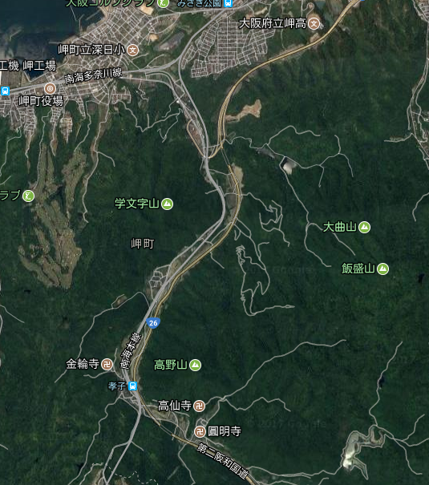
１．現地確認の実施
３）現地確認結果（和歌山阪南線）
５．航空写真
1
2
規制箇所
3
4

Slide 19
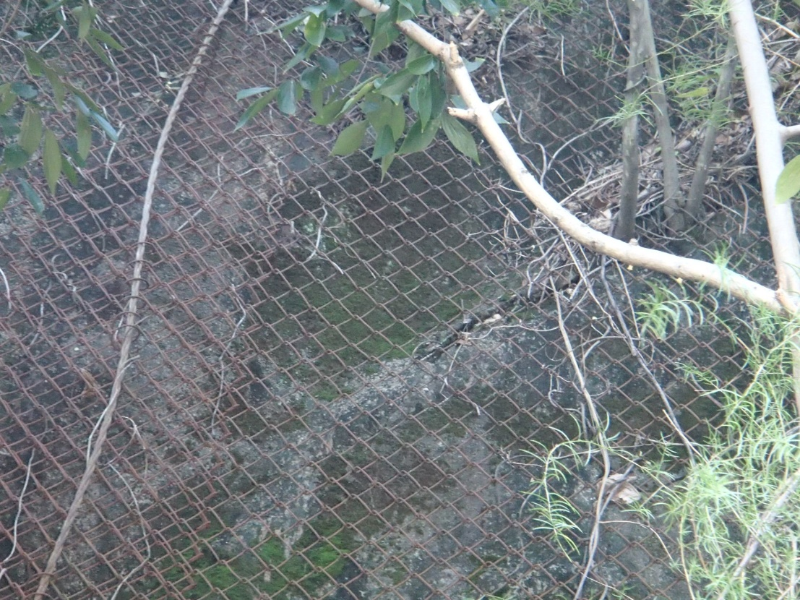
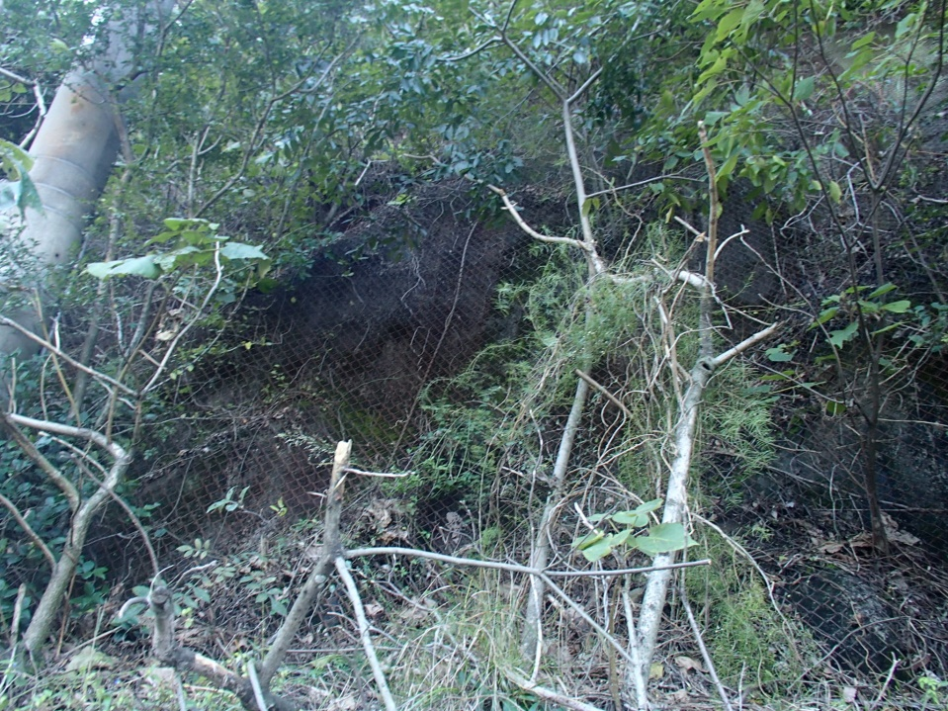
１．現地確認の実施
３）現地確認結果（和歌山阪南線）
６．現地状況写真（１）
モルタル＋ネット部分の植生について
・植生からクラックが広がる
・植生が成長しネットが破れる
枝払い、伐採が必要。
伐採した場合は穴埋め、クラック処理が必要。

Slide 20
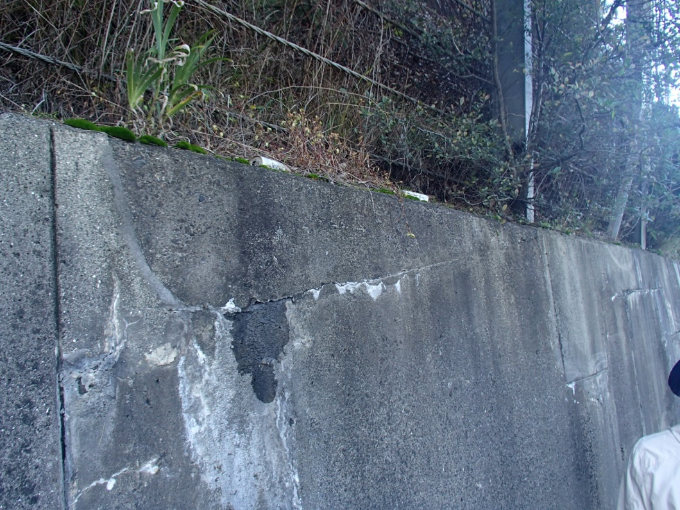
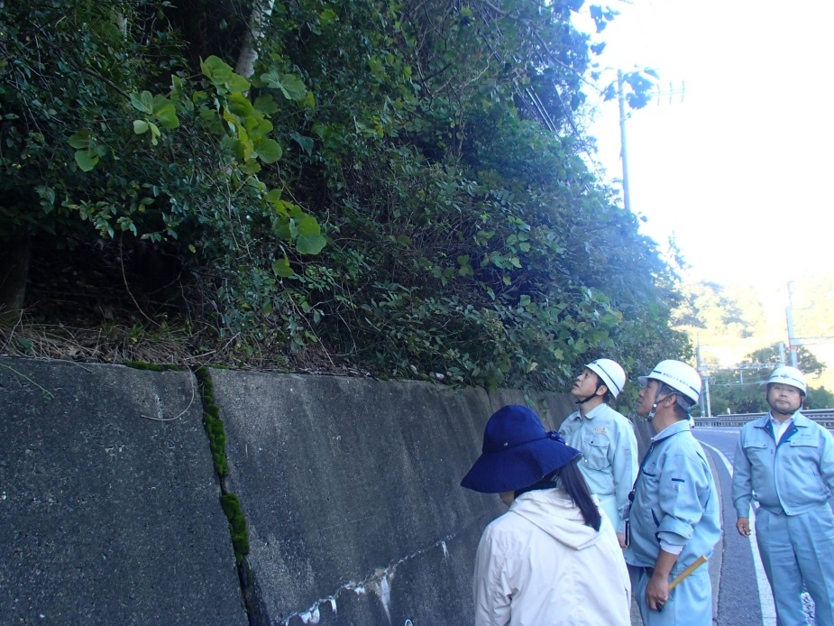
１．現地確認の実施
３）現地確認結果（和歌山阪南線）
６．現地状況写真（２）
擁壁のクラックから水が浸みだしている。
経過観察が必要。

Slide 21
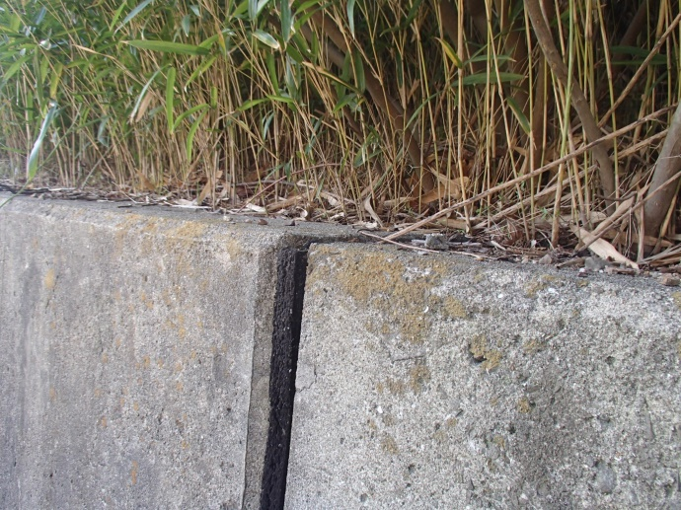
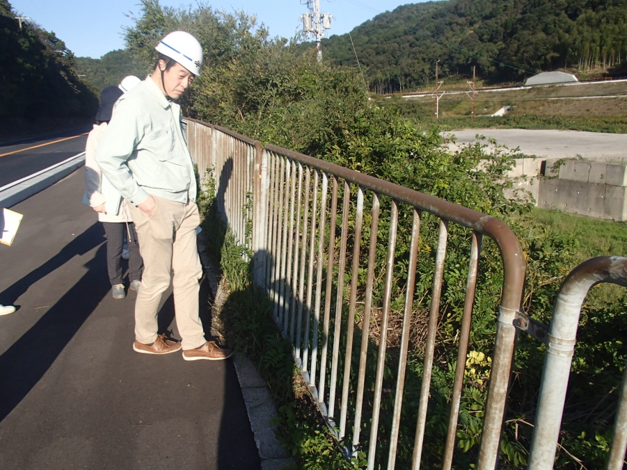
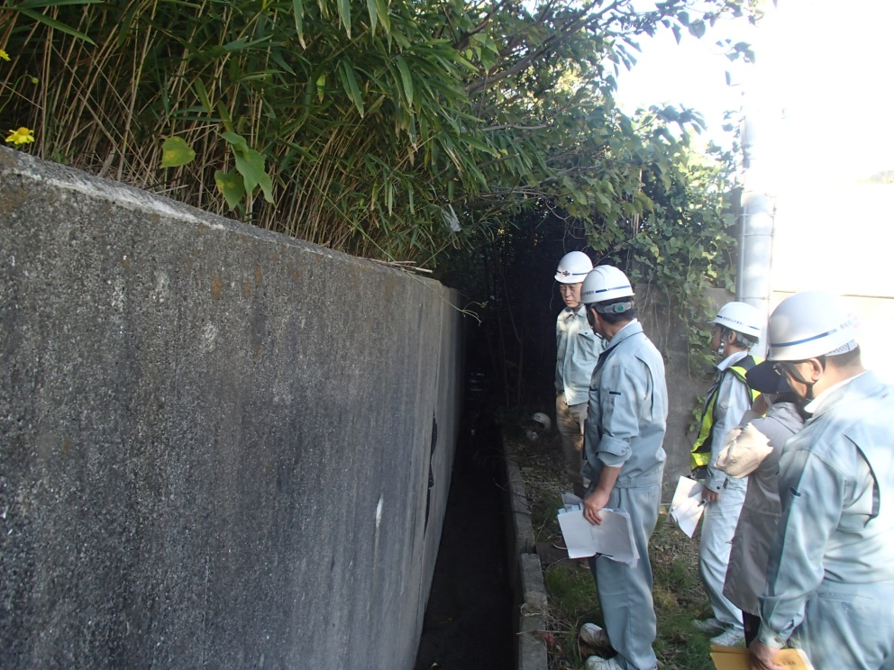
１．現地確認の実施
３）現地確認結果（和歌山阪南線）
６．現地状況写真（３）
擁壁部、ズレが発生している。
転落防止柵の傾きにも注意が必要。

Slide 22
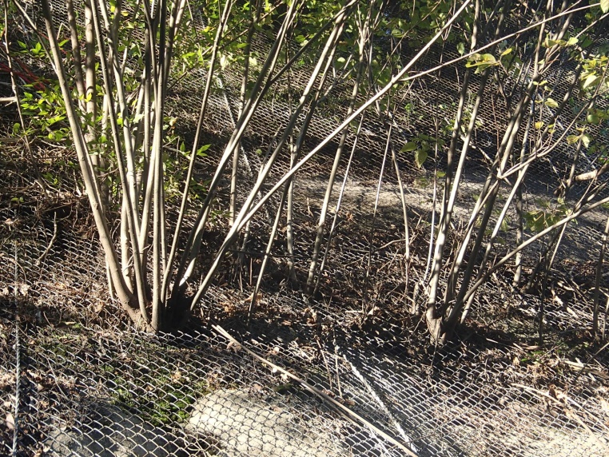
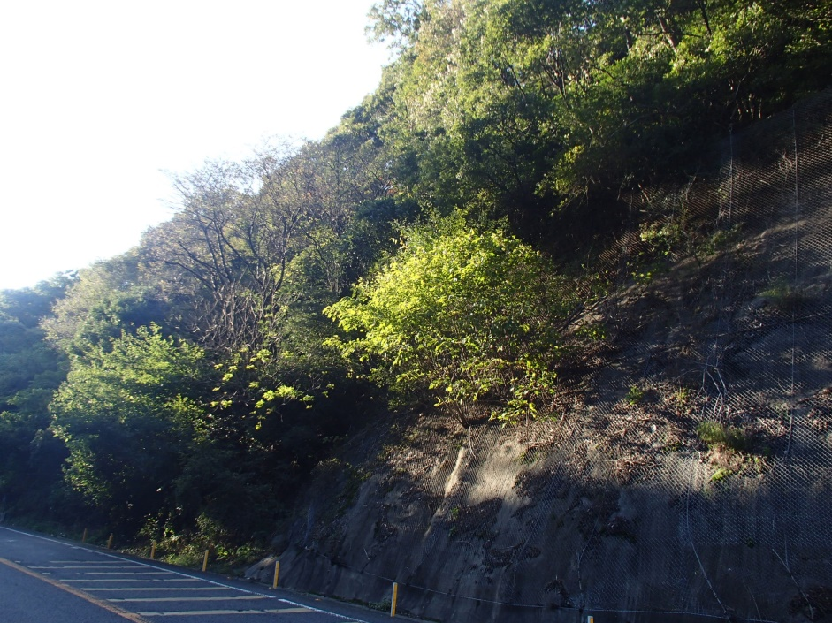
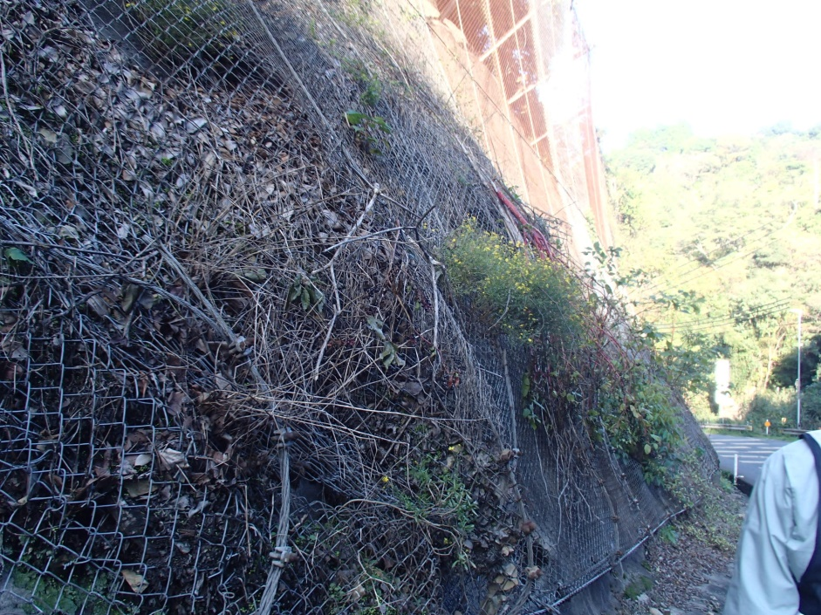
１．現地確認の実施
３）現地確認結果（和歌山阪南線）
６．現地状況写真（４）
モルタル＋ネット部分の植生について
・植生からクラックが広がる
・植生が成長しネットが破れる
計画的に枝払い、伐採が必要。
伐採した場合は穴埋め、クラック処理が必要。
ネット裏の堆積物の撤去が必要。

Slide 23
１．現地確認の実施
３）現地確認結果（和歌山阪南線）
７．所見
■構造物の安定性
（１） （４） 枝払い、伐採が必要。伐採した場合穴埋め、クラック処理が必要
【追加対策】 計画的に枝払い、伐採を行い、クラック等の処理も合わせて実施
（２） 擁壁のクラックから水が浸みだしている
【経過観察】 定期点検でクラックの変状を確認
（３） 擁壁部、ズレが発生している
【経過観察】 定期点検で変状を確認
（４） ネット裏の堆積物の撤去が必要
【追加対策】 伐採に合わせて堆積物を撤去
■経過観察の内容
○定期的な目視点検による確認を行う
規制基準の緩和を実施

Slide 24
２．まとめ（審議いただきたい事項）
現地確認の実施結果について

